Slide 1


手套外观检测视觉方案（2D）
►
VISION PLAN

Slide 2
目录：
一．项目描述 二．项目验证
三．配置清单 四．逻辑流程
五. 评估结果&注意事项 六．售后服务说明

Slide 3

一．
项目描述
●产品名称：手套
●检测内容：图案完整性
●产品材质：复合材料
●产品颜色：白
●检测区域(mm × mm)：250.0 * 15.0
●最大工作距离(mm)：不限制
●最小工作距离(mm)：不限制
●来料方式：托盘
●最小缺陷分辨要求(mm)：1
●检测节拍(pcs/min)：20
●检测时产品运动速度(m/s)：0
●工作距离(mm)：543
方案布局图

Slide 4

二．
项目验证
参数名称 | 参数值
面阵相机型号 | A5031M/CG300
面阵相机类型 | 面阵相机
相机接口类型 | GigE.POE
相机像素 | 640 * 480
镜头型号 | FA0615A
镜头品牌 | 长步道/CHIOPT
镜头焦距 | 6mm
镜头接口 | C
A(工作距离) = 543mm, B(视野宽度) = 16.5mm, C(视野长度) = 275mm
视野图

Slide 5

二．
项目验证
检测流程示意
检测流程

Slide 6

三．
配置清单
系统构成

Slide 7

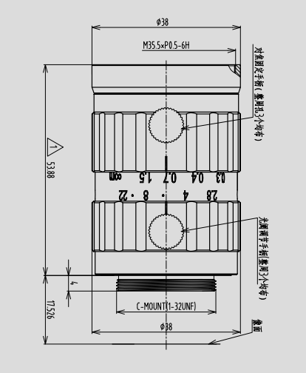
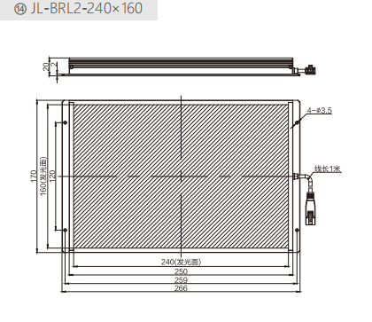
三．
配置清单
尺寸图
相机尺寸图
光源尺寸图
镜头尺寸图

Slide 8
三．
配置清单
序号 | 名称 | 型号 | 单位 | 数量 | 厂家
1 | 面阵相机 | A5031M/CG300 | 台 | 1 | 大华/dahua
2 | 镜头 | FA0615A | 个 | 1 | 长步道/CHIOPT
3 | 光源 | JL-BRL2-240×160 | 个 | 1 | 嘉励/jiali
4 | 工控机 | - | 台 | 1 | -
5 | 显示器 | - | 台 | 1 | -
6 | 软件 | MechMind-DLK | 套 | 1 | 梅卡曼德/MechMind

Slide 9
四．
逻辑流程
逻辑流程
├── 图像采集
│ └── 使用高分辨率工业相机采集托盘中静止手套的2D图像，确保覆盖250*15mm检测区域，采集时需包含完整图案样本及各类缺陷样本（如图案缺失、错位等）
├── 预处理
│ ├── ROI截取：框选手套图案区域作为感兴趣区域（ROI），排除托盘背景干扰
│ ├── 亮度/对比度调整：优化白色复合材质表面反光区域的图像质量
│ └── 数据增强：启用旋转(±5°)、缩放(±10%)增强参数提升泛化能力
├── 图案完整性检测
│ ├── 模块选择：采用缺陷分割模块
│ ├── 数据标注：使用画笔工具精细标注缺陷区域，创建"OK"和"NG"两类标签
│ ├── 训练配置：
│ │ ├── 输入尺寸：1024*64（适配250*15mm区域）
│ │ ├── 批量大小：4
│ │ ├── 模型类型：高精度模式
│ │ └── 网格剪切：对狭长区域启用边缘扩展功能
│ └── 迭代优化：通过验证矩阵分析漏检/错检样本，补充标注后重新训练
├── 结果处理
│ ├── 输出缺陷区域掩膜图像
│ ├── 生成检测报告（含缺陷位置坐标）
│ └── 设置OK/NG判定阈值（基于缺陷面积占比）
└── 统计处理
└── 记录每批次检测良率数据，生成SPC控制图

Slide 10
五．
评估结果&注意事项
05 评估结果 & 注意事项
现场环境
相机安装
物料一致性
风险点：环境光干扰可能导致白色复合材质反光不均
解决方案：采用中孔背光源实现均匀照明并屏蔽环境光
风险点：狭长检测区域易因安装角度偏差导致视野覆盖不全
解决方案：通过标定工具校准相机角度，确保275mm×16.5mm视野完全覆盖250×15mm检测区域
风险点：复合材料批次差异可能引发表面反光特性波动
解决方案：预处理阶段启用动态亮度/对比度自适应算法

Slide 11
六．售后服务说明
该设备上线后使用初期，我们会派专人进行全程跟踪： 处理解决可能发生的设备异常； 对现场人员进行培训指导。 设备交付后：售后服务一年。 若客户提出设备升级需求，我们会及时为您提供升级新方案。
联系我们： 邮箱：image@ytzrtx.com 电话：0535-2162897 地址：烟台致瑞图像技术有限公司

Slide 12
THANKS

